Slide 2
Introducción a Azure AD Domain Services, ventajas y escenarios de uso
Sergio Medina (Support Esc. Eng)
Omar Núñez (Support Eng)

Slide 3
Estructura de la sesión
Revisemos algunos conceptos
¿Dónde encaja Azure AD Domain Services dentro de todo el abanico de protocolos de autenticación y entornos?
Introducción de Azure AD Domain Services
Características y comparativa entre: Azure AD Domain Services, dominio on-premises y montar DCs en Azure
Utilizando Azure AD Domain Services
Activación y gestión
Escenarios de uso y demos
Q&A

Slide 4
Revisemos algunos conceptos

Slide 5
¿Qué tenemos en Directorio Activo?
Almacén de identidades
Acceso mediante LDAP
Servicios integrados
Autenticación: Kerberos, NTLM
Gestión del entorno: Group policies

Slide 6
¿Cómo publicamos aplicaciones clásicas?
Publicación de servicios
VPN
Servicios web
Ticket de autenticación con información limitada

Slide 7
El porqué de la autenticación basada en claims
Conceptos: tokens y claims
Proliferación de aplicaciones web con modelo SaaS
Usuario autenticado en su propio entorno (SSO)
Tokens personalizables
No necesita acceso LDAP/S

Slide 8
¿Y entonces qué hago con mis aplicaciones?
Active Directory Federation Services
Azure Active Directory
Protocolos modernos
(OAuth, WS-Fed, etc.)
Active Directory
¿Montar controladores de dominio en Azure?
Protocolos clásicos
(Kerberos, NTLM…)
On-prem
Cloud

Slide 9
Instalar controladores de dominio en Azure
VPN entre entorno on-prem y Azure
Necesidad de desplegar y configurar los controladores de dominio
Instalar y mantener más de 1 DC para alta disponibilidad
Mantenimiento
Instalación de actualizaciones
Solución de problemas de replicación
Solución de problemas de conexión
Backups

Slide 10
Introducción a Azure AD Domain Services

Slide 11
Introducción a Azure AD Domain Services
Active Directory as a Service (PaaS/SaaS)
Dominio gestionado
Domain join, group policy, LDAP, Kerberos/NTLM, etc.
Integrado con Azure AD y AD Connect

Slide 12
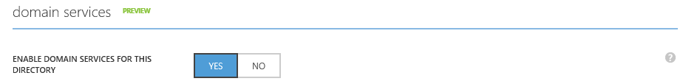
Introducción a Azure AD Domain Services
Olvídate de su mantenimiento
Instalación de actualizaciones
Backups
La replicación de Directorio Activo y ficheros (SYSVOL)
Problemas de red
Proporciona alta disponibilidad
Simplicidad de activación: Sólo un click!!

Slide 13
Características de Azure AD Domain Services
Nombre de dominios personalizados
Integración entre tu dominio on-premises y Azure AD Domain Services.
Una instancia por cada directorio de Azure AD
Pago por uso y en función del número de objetos
https://azure.microsoft.com/en-us/pricing/details/active-directory-ds/
Azure AD DS no está pensado para sustituir a Windows Server AD

Slide 14
Características de Azure AD Domain Services
Compliant con las best-practices
Alta disponibilidad
Garantía de altos tiempos de disponibilidad (actualmente en preview)
Monitorización integrada que permite desplegar nuevas instancias en caso de fallos, para evitar caídas del servicio
Además acceso a través de internet con LDAPS
Podemos acceder desde cualquier sitio utilizando LDAPS

Slide 15
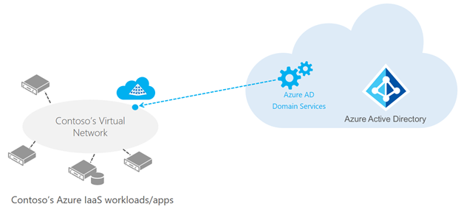
Introducción a Azure AD Domain Services

Slide 16
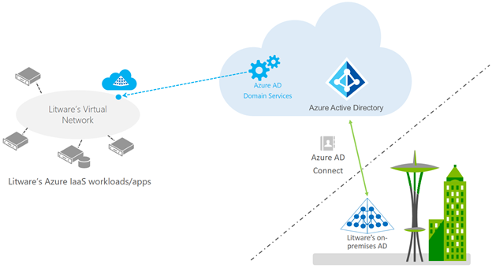
Introducción a Azure AD Domain Services

Slide 17
Comparativa Azure AD DS y Windows AD
¿Qué es un dominio gestionado?
Se otorgan permisos sobre determinados contenedores y operaciones
Pero… yo quiero tener privilegios de Domain Admin: NO

Slide 18
Comparativa Azure AD DS y Windows AD
¿Y qué consolas utilizo en Azure AD DS? Las mismas
Active Directory Users and Computers
Active Directory Sites and Services
Group Policy Management Console
ADSI Edit
...
Identidades sincronizadas desde Azure AD, y con AD Connect desde tu dominio on-premises

Slide 19
Comparativa Azure AD DS y Windows AD
Característica | Windows Server AD o DCs en Azure | Azure AD Domain Services | Nota
Domain Join | ✓ | ✓ | Podemos unir máquinas que estén en la misma red
Kerberos y NTLM | ✓ | ✓
Group Policy | ✓ | ✓* | Se proporciona una GPO para contenedor de usuarios y otra para máquinas
LDAP | ✓ | ✓* | LDAP bind y lectura están disponibles. No escritura
SPNs | ✓ | ✓
DNS | ✓ | ✓

Slide 20
¿Y entonces qué hago con mis aplicaciones?
Aplicación
Nueva
Ya existente
Protocolos modernos
Protocolos modernos
Protocolos clásicos
Es posible migrar
No es posible migrar
Protocolos modernos
Desplegar DCs en Azure
Azure AD Domain Services

Slide 21
Vamos al lío. Utilizando Azure AD Domain Services

Slide 22
Configuración de Azure AD Domain Services
Sólo 5 sencillos pasos!!
Creamos un grupo llamado AAD DC Administrators y añadimos al usuario (o usuarios) deseado
Creamos/seleccionamos una red donde estará disponible el servicio
Activamos Azure AD Domain Services
Actualizamos los servidores DNS de la red
Activamos sincronización de contraseñas (ADConnect)

Slide 23
Activación de Azure AD Domain Services

Slide 24
Gestión de Azure AD Domain Services

Slide 25
Escenarios de uso

Slide 26
Computer join

Slide 27
LDAP bind y read con ldp

Slide 28
Aplicación LDAP

Slide 29
Conceptos clave

Slide 30
Conceptos clave
Azure AD Domain Services se basa en tener las funcionalidades de Windows Server AD bajo un modelo de servicio
Está pensado para cubrir escenarios donde necesitamos protocolos clásicos en la nube
No es una sustitución total de un dominio on-premises o de montar DCs en Azure
Lift-and-Shift: Sube tus aplicaciones a la nube

Slide 31
¿Preguntas?

Slide 32

http://aka.ms/MTS44

